Slide 1


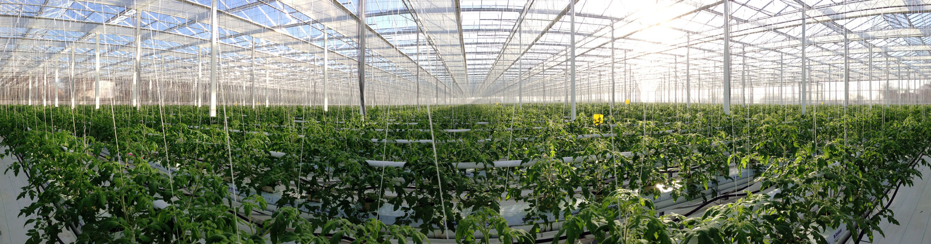


Supervision de serre
CHESNOUARD Dylan
GERARD Samuel
NGUENE Steven
RINEAU Willy
M. ANGIBAUD

Slide 2
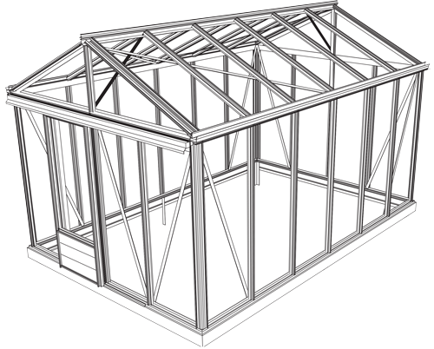
Sommaire
Synoptique du projet
Rôle des étudiants
Contraintes
Planification
Analyse du matériel
Les diagrammes
Solution trouvé
Pluviomètre
Base de données
Application Android
Test unitaire
Cahier de recette

Slide 3










Synoptique du projet
Le Groupe Olivier est spécialisé dans la production de tomates et de concombres sous serres en verre dans la région nantaise à Haute-Goulaine et Saint-Julien-de-Concelles.
Ainsi, l’entreprise voudrait superviser l’état de la serre, tout en récupérant et stockant l’ensemble des données suivantes :
1

Slide 4
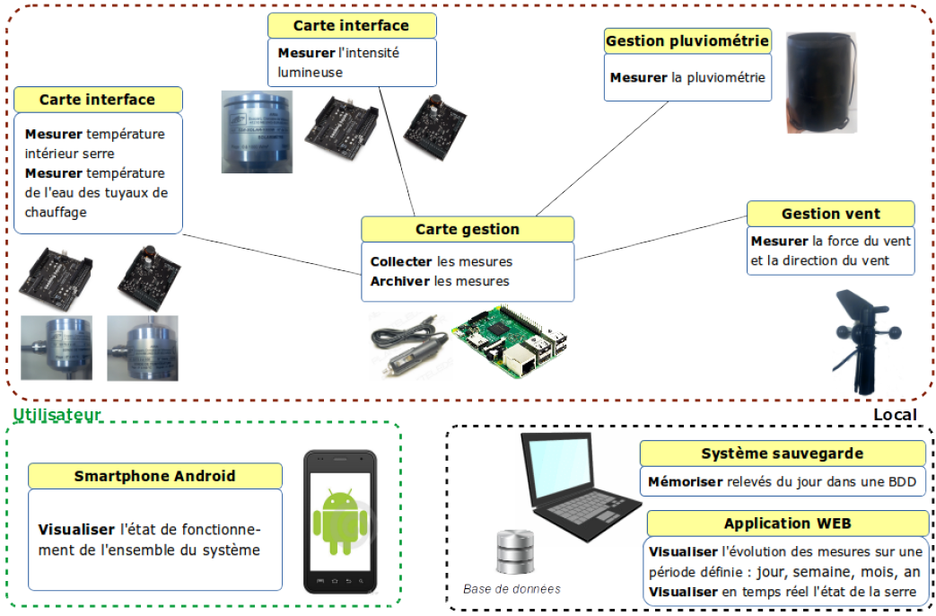
2

Slide 5

Rôle des étudiants
Etudiant 1 : Steven
Partie Rapsberry acquisition
Anémomètre
Etudiant 3 : Samuel
Partie BDD
Capteur de température
Etudiant 4 : Dylan
Partie Application android avec Android studio
Pluviomètre
Etudiant 2 : Willy
Partie Web avec Netbeans
Solarimètre
3
Notes:
Willy solari non

Slide 6




Contraintes
Contrainte financière
Contrainte de développement
Contrainte de qualité
Contrainte de sécurité
4

Slide 7


Planification
Github Desktop
MS Project
Pour l’historique de modification
Organisation des tâches
5

Slide 8



Analyse du matériel
Mesure en W/m²
Utilisation de la boucle 4-20 mA
Utilisation des ports analogiques et digitales pour connecter les différents capteurs
Pulsation tous les 0,2mm d’eau
Utilisation de la Raspberry pour la connexion a l'Arduino puis a la base de données
1600 tours par heure = 1km/h
Mesure en °C
Utilisation de la boucle 4-20 mA
Utilisation du bus CAN pour convertir la tension en code puis en direction
6

Slide 9
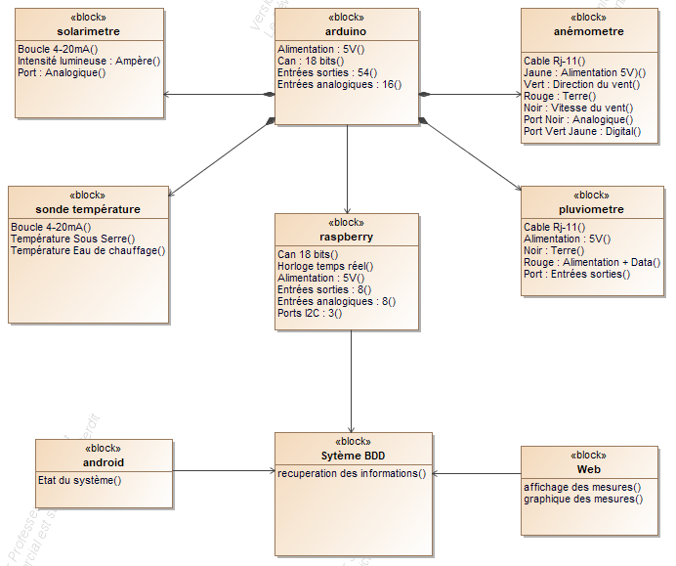
Diagramme de blocs
7

Slide 10
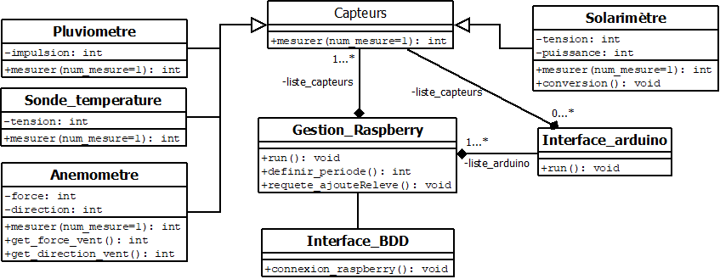
Diagramme de classe
8

Slide 11
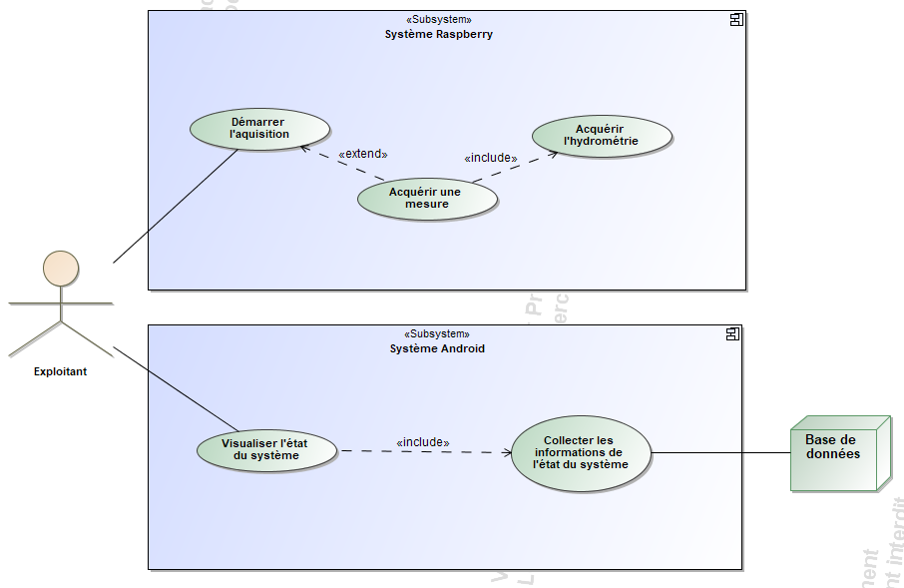
Diagramme de cas d’utilisation
9

Slide 12
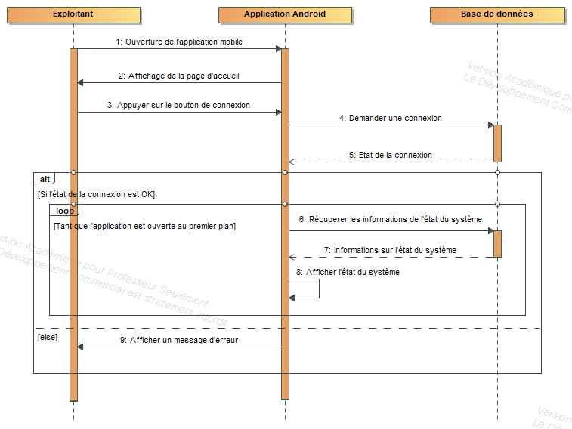
Diagramme de séquence
10

Slide 13
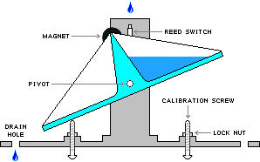
Solutions trouvées
Partie 1 : Pluviomètre
11

Slide 14
Solutions trouvées
Partie 1 : Pluviomètre
Arduino
Protoboard
Pluviomètre Davis
D2
D3
V
G
Cable RJ11
12

Slide 15
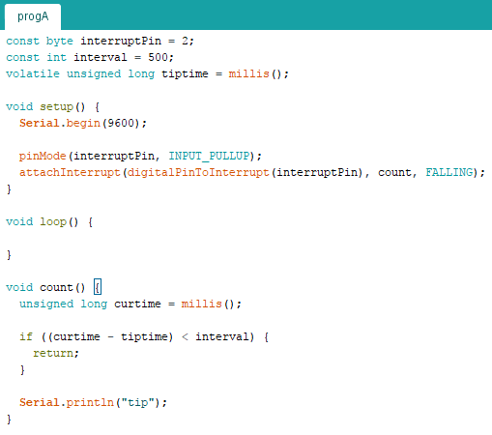
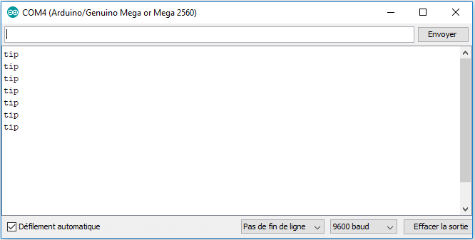
Solutions trouvées
Partie 1 : Pluviomètre
13

Slide 16
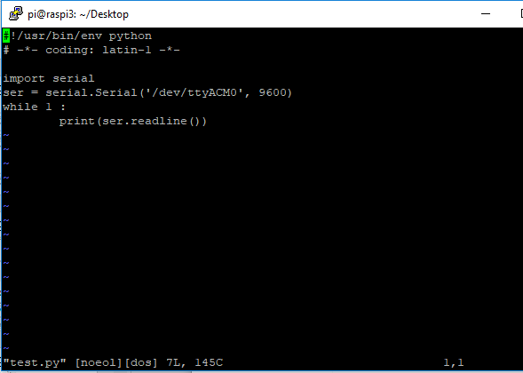
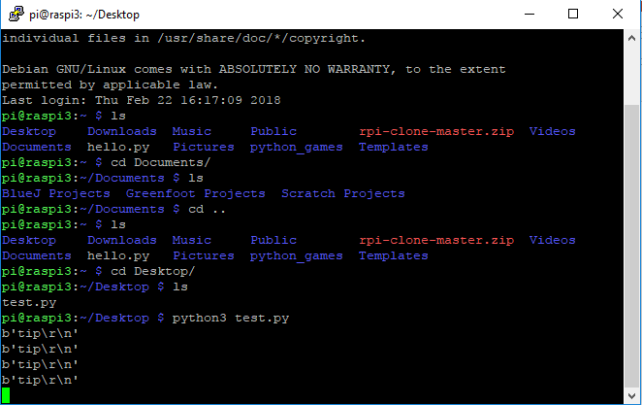
Solutions trouvées
Partie 1 : Pluviomètre
14

Slide 17
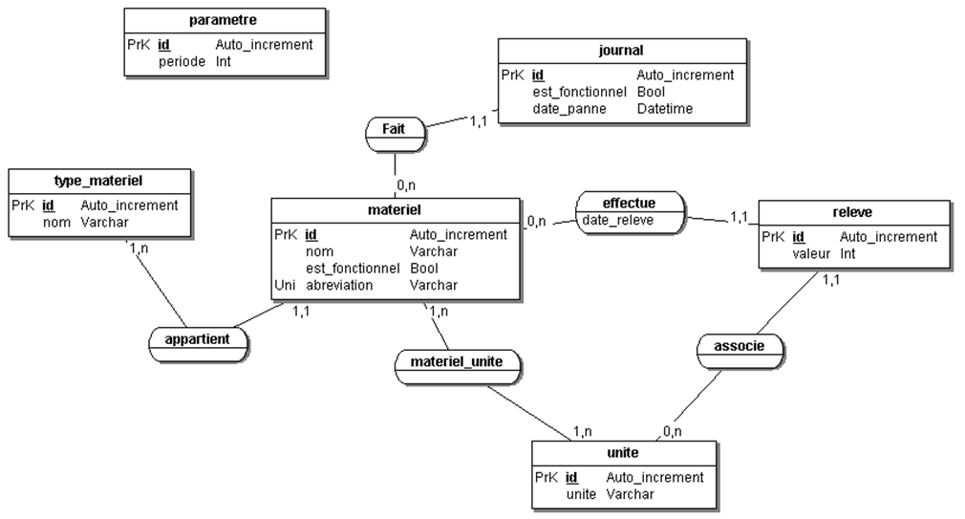
Solutions trouvées
Partie 2 : Base de données
15

Slide 18
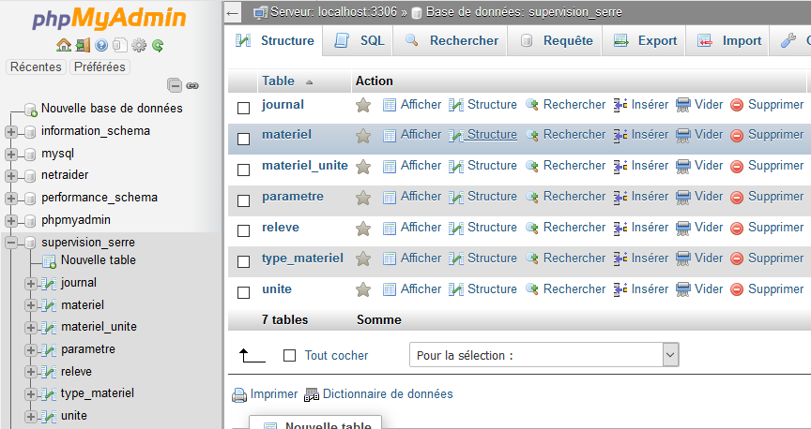




Solutions trouvées
Partie 3 : Application Android
16

Slide 19
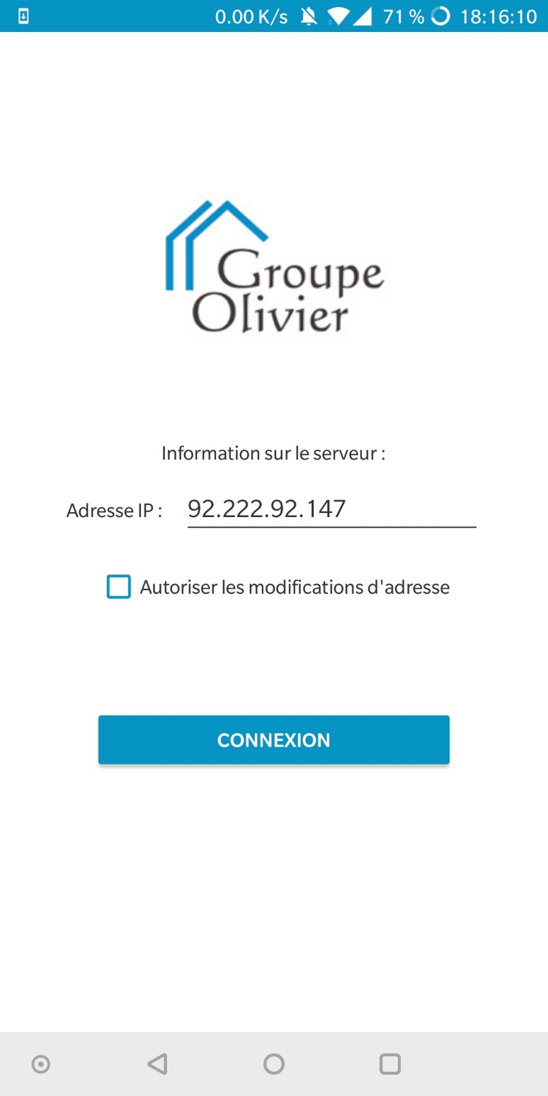
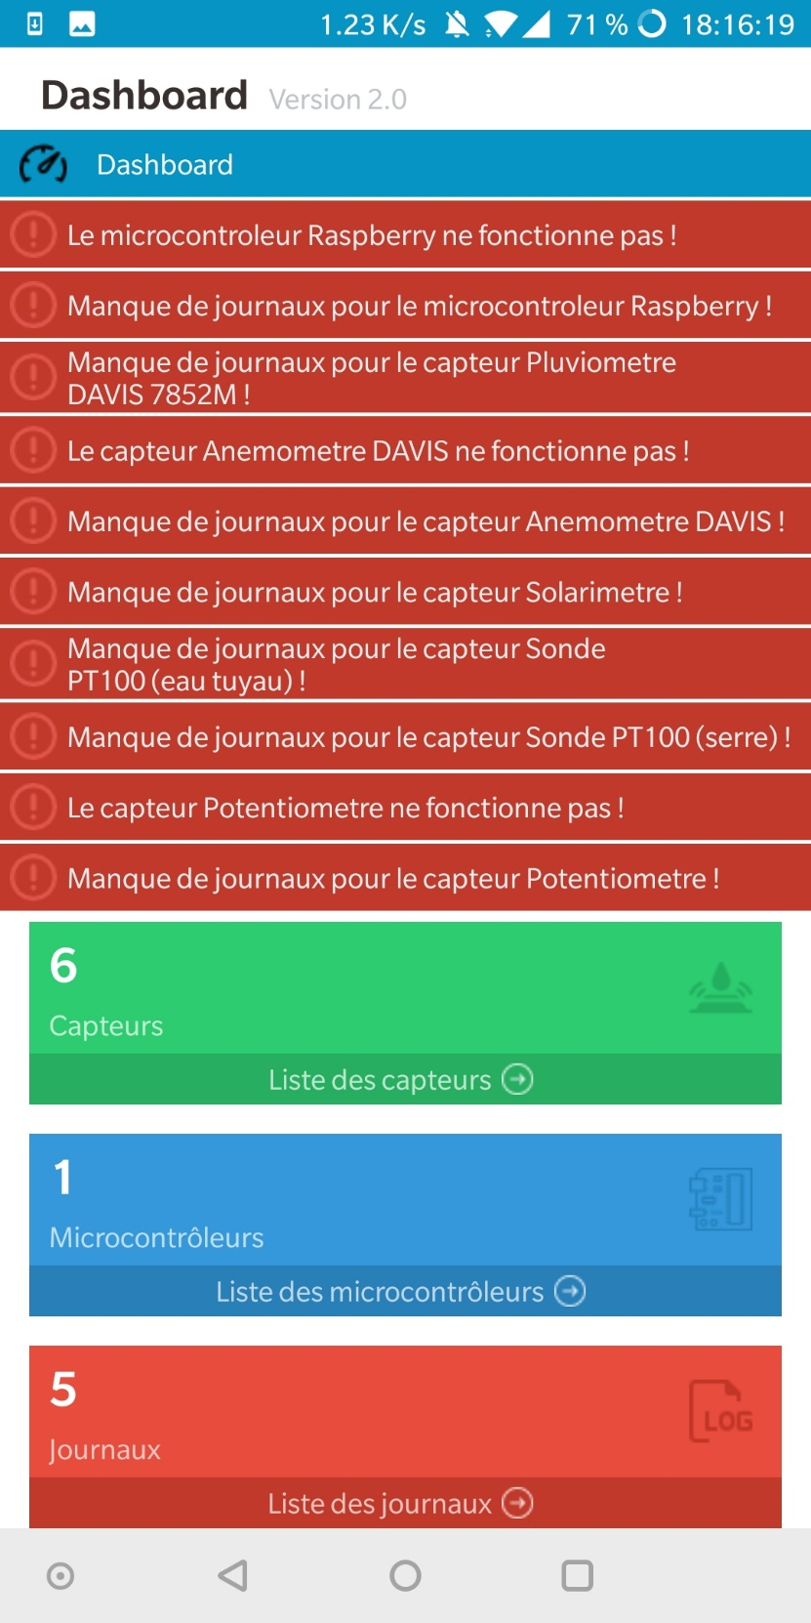
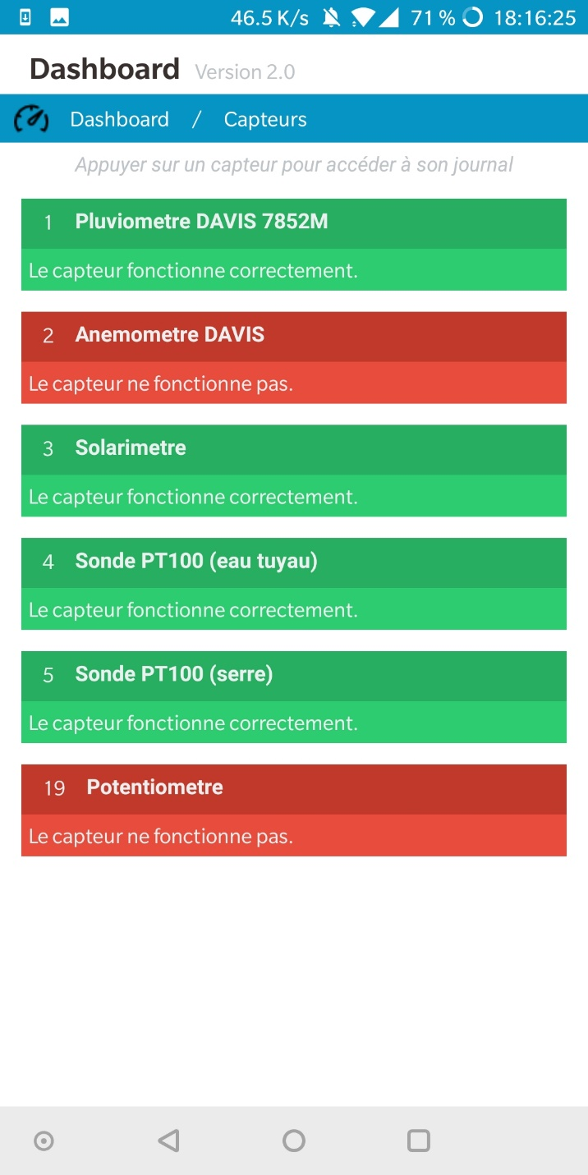
Fenêtre d’accueil
Fenêtre « Dashboard »
Fenêtre « Liste des capteurs »
17

Slide 20
Tests unitaires
Test de la fonction « toLayout » de la classe « CHardware » :
Ouvrir l’application sur le smartphone Android
Renseigner l’adresse IP du serveur, cliquer sur « Connexion »
Cliquez sur la tuile « Capteurs »
Vérifier que pour chaque capteur présent dans la base de données, une tuile à été crée. (actuellement 6)
Résultat attendu
18

Slide 21
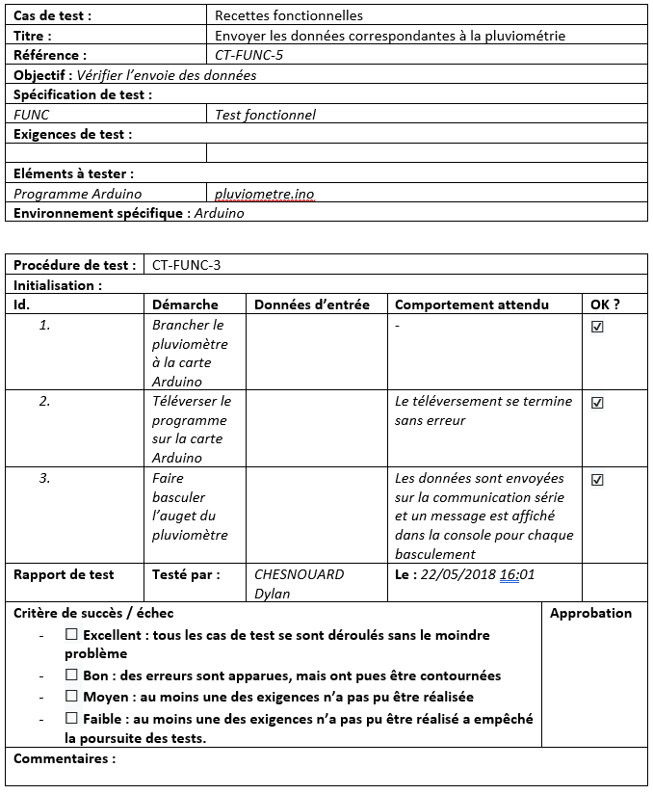
Cahier de recette
Extrait du cahier de recette « Envoyer les données correspondantes à la pluviométrie
19

